Slide 1
2주차 2차시
제주 올레길 소개 웹페이지

Slide 2
학습개요
1. 웹페이지 작성 실습

Slide 3
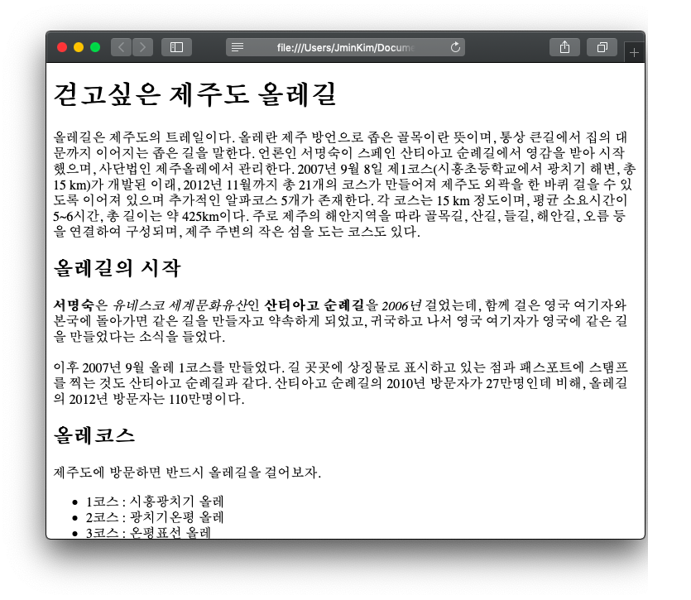

Slide 4
요약 및 정리
제주 올레길 소개 웹페이지 작성
텍스트 관련 태그들의 사용법 학습
다음 차시에서는 …
HTML5 이미지 태그 및 하이퍼링크 정의 태그, 표 형식 정의 태그 학습

Slide 5
참고문헌
황기태 저 [명품 HTML5+CSS3+JavaScript 웹프로그래밍] ; 서울, 생릉출판사 (2017)
Wikipedia, https://www.wikipedia.org

